Slide 1

やまなし栄養教諭育成指標
トップ
ページ
ガイド作成にあたり
ガイドの
見方
改定の ポイント
栄養教諭育成指標
具体的活用場面①
具体的活用場面②
総合教育センター
研修一覧
研修計画
活用ガイド
令和７年３月更新
山梨県教育委員会

Slide 2

活用ガイド作成にあたり
トップ
ページ
ガイド作成にあたり
ガイドの
見方
改定の ポイント
栄養教諭育成指標
具体的活用場面①
具体的活用場面②
総合教育センター
研修一覧
研修計画
教員免許更新制の発展的解消など、昨今の教育事情の変化に対応するため、令和５年３月に「やまなし教員等育成指標」を改定しました。その過程で、育成指標の積極的な活用方法について御意見をいただきました。
そこで、皆様の声をもとに、育成指標の有効活用を目的とした
「活用ガイド」を作成しました。
皆様の声にお答えします！
〇育成指標について、さらに理解を深めたい→活用ガイドの見方へ
・改定のポイントとなる語句や文章記述について、詳しく解説します。
〇育成指標に基づく研修を知りたい→活用ガイドの見方へ
・各ステージで求められる指標と総合教育センターの研修をつなぎます。
〇活用ガイドの具体的な活用場面や方法を知りたい→具体的活用場面①
・自己観察書の自己目標の設定など、育成指標の活用場面や方法を伝えます。
〇研修履歴の活用の参考にしたい→具体的活用場面②
・研修履歴システムを活用した受講奨励について説明します。

Slide 3
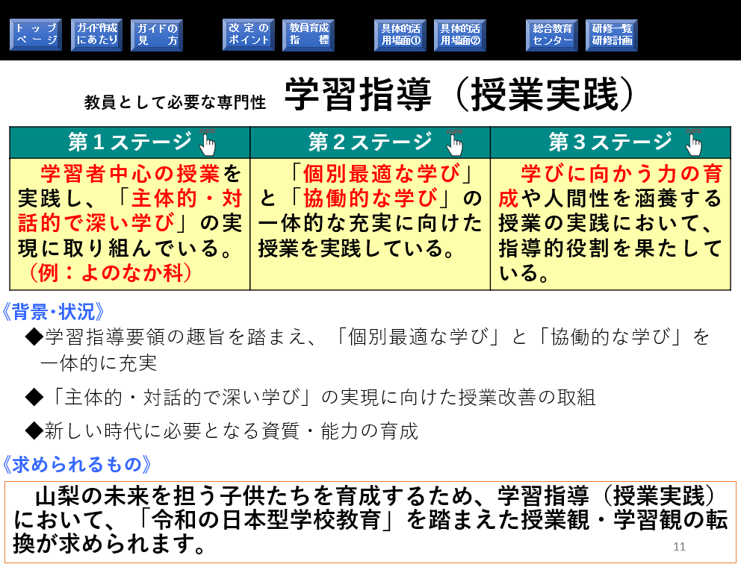




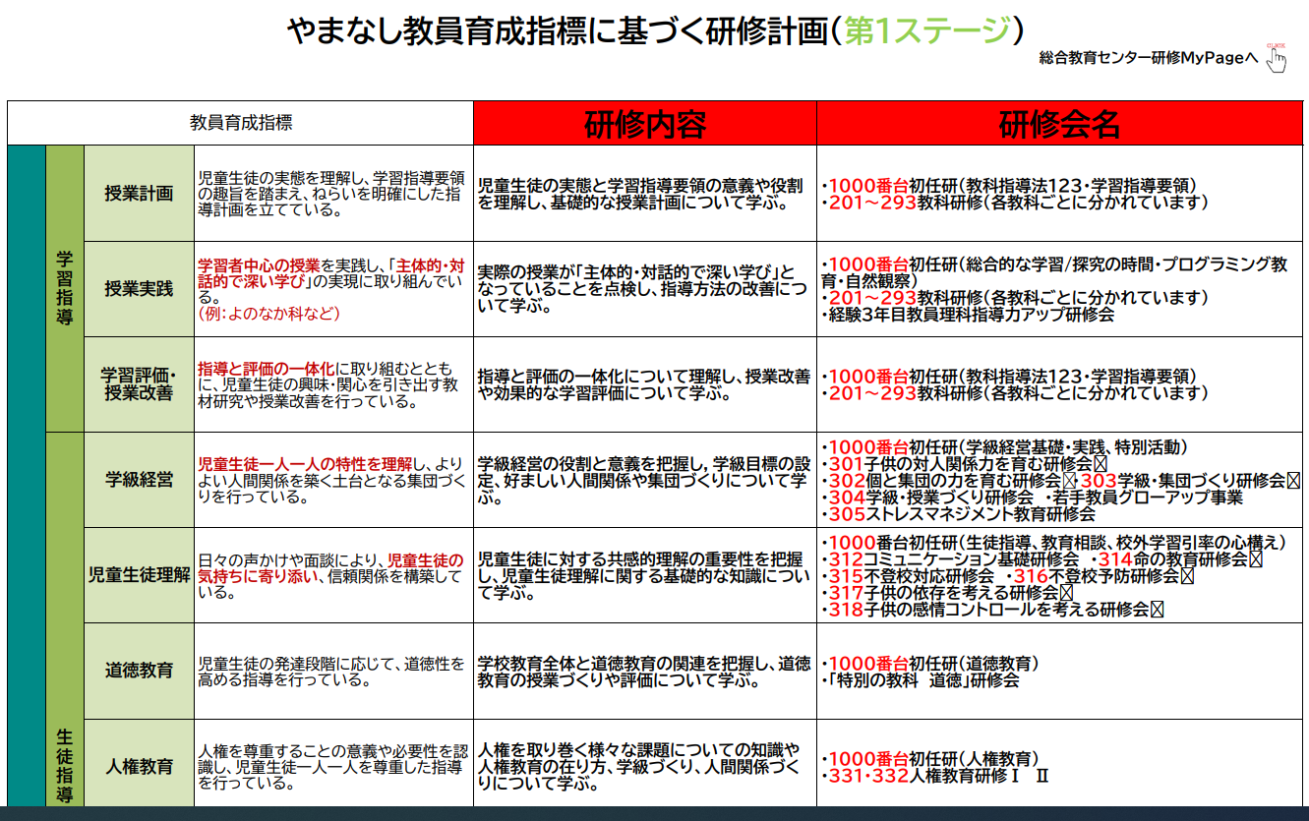
トップ
ページ
ガイド作成にあたり
ガイドの
見方
改定の ポイント
栄養教諭育成指標
具体的活用場面①
具体的活用場面②
総合教育センター
研修一覧
研修計画
活用ガイドの見方
①
②
ステージごとの各指標は、総合教育センターの研修計画にリンクしています。
育成指標の中で、詳しく知りたい部分をクリックすると、解説画面に変わります。
④
総合教育センター｢研修MyPage｣の画面からログインして、知りたい研修の実施要項をダウンロードできます。
③
総合教育センターの具体的な研修会名と研修内容が確認できます。

Slide 4
トップ
ページ
ガイド作成にあたり
ガイドの
見方
改定の ポイント
栄養教諭育成指標
具体的活用場面①
具体的活用場面②
総合教育センター
研修一覧
研修計画
山梨県総合教育センター等
令和７年度 研修計画・研修一覧
【教諭】研修計画（第１～第３ステージ）
【教諭】研修一覧
※
【養護教諭】研修計画（第１～第３ステージ）
【養護教諭】研修一覧
※
【栄養教諭】研修計画（第１～第３ステージ）
【栄養教諭】研修一覧
※
【校長】研修計画
【校長】研修一覧
※総合教育センター及び本庁各課主催の研修すべてを掲載
（研修によっては、あらかじめ受講対象が決められている
場合があります。）
※

Slide 5
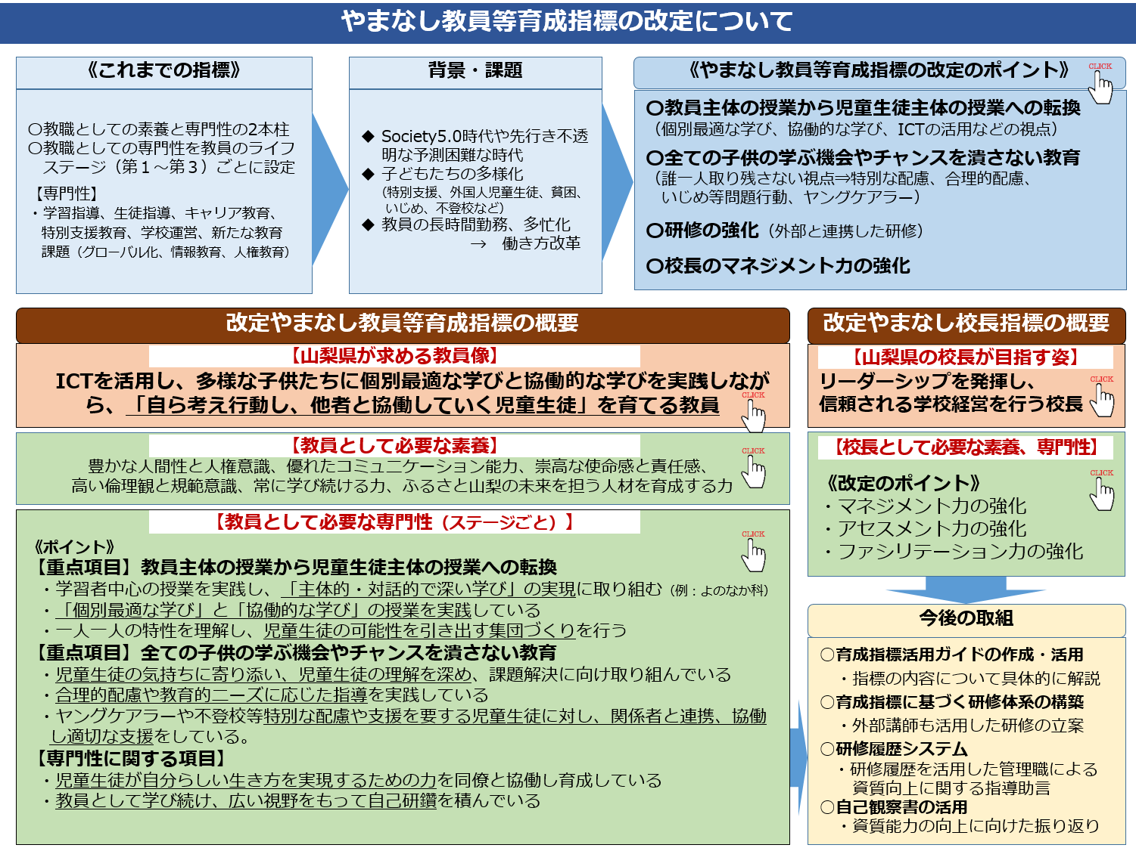
トップ
ページ
ガイド作成にあたり
ガイドの
見方
改定の ポイント
栄養教諭育成指標
具体的活用場面①
具体的活用場面②
総合教育センター
研修一覧
研修計画

Slide 6
トップ
ページ
ガイド作成にあたり
ガイドの
見方
改定の ポイント
栄養教諭育成指標
具体的活用場面①
具体的活用場面②
総合教育センター
研修一覧
研修計画
前半
後半部分へ移動
育成指標を前半と後半に分けて提示
育成指標の中で、詳しく知りたい部分をクリックすると、解説画面に変わります。

Slide 7
トップ
ページ
ガイド作成にあたり
ガイドの
見方
改定の ポイント
栄養教諭育成指標
具体的活用場面①
具体的活用場面②
総合教育センター
研修一覧
研修計画
前半部分へ移動
後半
育成指標を前半と後半に分けて提示
育成指標の中で、詳しく知りたい部分をクリックすると、解説画面に変わります。

Slide 8

やまなし教員等育成指標の改定のポイント
トップ
ページ
ガイド作成にあたり
ガイドの
見方
改定の ポイント
栄養教諭育成指標
具体的活用場面①
具体的活用場面②
総合教育センター
研修一覧
研修計画
〇教員主体の授業から児童生徒主体の授業への転換
（個別最適な学び、協働的な学び、ICTの活用などの視点）
〇全ての子供の学ぶ機会やチャンスを潰さない教育
（誰一人取り残さない視点⇒特別な配慮、合理的配慮、いじめ等問題行動、ヤングケアラー）
◆個別最適な学び
《指導の個別化》
子供一人一人の特性･学習進度･学習到達度等に応じて、教師が学習環境を整えたり、学習時間を設定したり、学習方法の選択肢や教材を用意したりすること。
《学習の個性化》
子供一人一人が自分の興味関心のあるものを選んで学んだり、表現したりするもの。例えば、小中学校の「総合的な学習の時間」や高校の「総合的な探究の時間」での学びなど
◆協働的な学び
子供一人一人のよい点や可能性を生かし、子供同士、あるいは地域の方々をはじめ多様な他者との協働した学びのこと。
◆誰一人取り残さない視点
教育は全ての人に向けて開かれており、誰もがその恩恵を享受できるもの。どのようなニーズや背景を有する子供たちでも、山梨にあっては、誰一人取り残されることなく、学ぶ機会やチャンスが保障されている。

Slide 9

山梨県が求める教員像
トップ
ページ
ガイド作成にあたり
ガイドの
見方
改定の ポイント
栄養教諭育成指標
具体的活用場面①
具体的活用場面②
総合教育センター
研修一覧
研修計画
山梨県が求める教員像
ＩＣＴを活用し、多様な子供たちに個別最適な学びと協働的な学びを実践しながら、｢自ら考え行動し、他者と協働していく児童生徒｣を育てている教員
◆最新のデジタル技術を活用すると･･･
子供一人一人の興味・関心や特性、学習進度に応じた重点的な指導、教材等の工夫や課題の提示等を、効果的に行うことが可能
◆個に応じた指導による「個別最適な学び」や、他者と共によりよい考えを生み出す「協働的な学び」を実践すると･･･
誰一人取り残さず、多様な子供たち一人一人の可能性を開花させ
チャンスを保障し、子供たちの学びを深める子供主体の教育を実現
《求められるもの》
山梨県では、ＩＣＴ活用指導力を発揮しながら「子供主体による質の高い教育」を実現できる教員を求めています。

Slide 10

教員として必要な素養
トップ
ページ
ガイド作成にあたり
ガイドの
見方
改定の ポイント
栄養教諭育成指標
具体的活用場面①
具体的活用場面②
総合教育センター
研修一覧
研修計画
◆豊かな人間性と人権意識◆
➢グローバル社会において、豊かな人間性や社会性、人権意識など、国際社会で必要とされる基本的な資質は、教員としての信頼を得ていく上で重要です。
◆優れたコミュニケーション能力◆
➢他の教職員や児童生徒、保護者、地域住民等と、自らの意見も伝えつつ、円滑なコミュニケーションを取りながら、良好な人間関係を作る力が必要です。
◆崇高な使命感と責任感◆
➢教育者としての崇高な使命感や誇り、教職への強い情熱、児童生徒への教育的愛情や責任感は、いつの時代にも求められる教員として大切な資質です。
◆高い倫理観と規範意識◆
➢専門的な知識とともに、倫理観や規範意識を一層高め、服務の厳正に努め、保護者や地域住民等から信頼・尊敬される教員として、真摯に取り組みます。
◆常に学び続ける力◆
➢変化の激しい中、教師は常に最新の知識技能を学び続けることが求められ、主体的に学ぶ教師の姿は、児童生徒にとって重要なロールモデルとなります。
◆ふるさと山梨の未来を担う人材を育成する力◆
➢豊かな自然や人とのふれあい等、ふるさと山梨のよさを強みととらえ、次代を担い、山梨の未来を支え、志高く活躍できるグローバル人材を育成します。

Slide 11
校長として目指す姿
トップ
ページ
ガイド作成にあたり
ガイドの
見方
改定の ポイント
栄養教諭育成指標
具体的活用場面①
具体的活用場面②
総合教育センター
研修一覧
研修計画
校長として目指す姿
リーダーシップやマネジメント力を発揮し、信頼される学校経営を行う校長
◆校長のリーダーシップ
学校改革を進め、学校の教育力を向上させるためには、校長がリーダーシップを発揮し、児童生徒や地域の実態を踏まえ、学校のビジョンを示し、教職員や地域住民、保護者等と意識や取組の方向性を共有し、チームとして取り組むことが重要
◆信頼される学校経営のために
地域に開かれ信頼される学校を実現するため、保護者や地域住民の意見や要望を学校経営に反映させ、マネジメントを発揮して、家庭や地域社会と連携・協働することが重要
《求められるもの》
校長は、山梨県教育振興基本計画を踏まえ、家庭や地域社会と連携・協働して学校経営を行い、児童生徒や保護者、地域住民、教職員から信頼・尊敬を得ることが求められます。

Slide 12
校長として必要な素養 マネジメント力
トップ
ページ
ガイド作成にあたり
ガイドの
見方
改定の ポイント
栄養教諭育成指標
具体的活用場面①
具体的活用場面②
総合教育センター
研修一覧
研修計画
校長として必要な素養
マネジメント力
教育者としての資質や的確な判断力、決断力、交渉力、危機管理などのマネジメント力の向上に取り組んでいる。
学校の実態に関する様々なデータや学校が置かれた内外環境に関する情報について収集・整理・分析し共有するアセスメント力の向上に取り組んでいる。
学校内外の関係者の相互作用により、学校の教育力が最大化できるファシリテーション力の向上に取り組んでいる。

Slide 13
校長として必要な素養 マネジメント力
トップ
ページ
ガイド作成にあたり
ガイドの
見方
改定の ポイント
栄養教諭育成指標
具体的活用場面①
具体的活用場面②
総合教育センター
研修一覧
研修計画
校長として必要な素養
教育者としての資質や的確な判断力、決断力、交渉力、危機管理などのマネジメント力の向上に取り組んでいる。
《背景･状況》
◆マネジメントの強化
校長には、従前より求められていた判断力、決断力、交渉力、危機管理等のマネジメント力に加え、学校で働く人材が多様化する中で、「チーム学校」を組織し、働きやすい職場環境を構築するとともに、教職員がそれぞれの強みを活かし、働きがいを高めていくマネジメントも必要
《求められるもの》
校長には、学校内外の多様な人材を「チーム学校」として組織するとともに、学校の働き方改革を進めるなど、より一層マネジメントによる学校経営が求められます。

Slide 14
校長として必要な素養 アセスメント力
トップ
ページ
ガイド作成にあたり
ガイドの
見方
改定の ポイント
栄養教諭育成指標
具体的活用場面①
具体的活用場面②
総合教育センター
研修一覧
研修計画
校長として必要な素養
学校の実態に関する様々なデータや学校が置かれた内外環境に関する情報について収集・整理・分析し共有するアセスメント力の向上に取り組んでいる。
《背景･状況》
◆アセスメント力の向上
学校教育活動に関わる様々なデータや情報（自らの学校の強み・弱み、昨今の学校教育を取り巻く課題など）について、収集・整理・分析することで、学校の置かれた状況や課題を把握し、それらを踏まえた対策等について教職員間や学校運営協議会等で共有していくことが重要
《求められるもの》
校長には、学校経営方針の策定のため、学校の状況や課題を適切に把握する学校組織のアセスメント力が求められます。

Slide 15
校長として必要な素養 ファシリテーション力
トップ
ページ
ガイド作成にあたり
ガイドの
見方
改定の ポイント
栄養教諭育成指標
具体的活用場面①
具体的活用場面②
総合教育センター
研修一覧
研修計画
校長として必要な素養
学校内外の関係者の相互作用により、学校の教育力が最大化できるファシリテーション力の向上に取り組んでいる。
《背景･状況》
◆ファシリテーション力の向上
様々な背景、経験、専門性等をもつ教職員間のコミュニケーションを促し、相互理解を深め、成果を生み出せるように支援するとともに、学校運営協議会などの学校･家庭･地域関係者との協議を円滑に進めていくファシリテーターとしての役割が求められます。
《求められるもの》
校長には、教職員や地域等の学校内外の関係者とのプラスの相互作用を促し、学校が抱える教育課題を解決に導くファシリテーション力が求められます。

Slide 16
教員として必要な専門性 生徒指導（児童生徒理解）
トップ
ページ
ガイド作成にあたり
ガイドの
見方
改定の ポイント
栄養教諭育成指標
具体的活用場面①
具体的活用場面②
総合教育センター
研修一覧
研修計画
第１ステージ | 第２ステージ | 第３ステージ
日々の声かけや面談により､児童生徒の気持ちに寄り添い､信頼関係を構築している。 | 同僚と協働し、観察や情報収集を通じて児童生徒の理解を深め、課題解決に向け取り組んでいる。 | 児童生徒の課題を多面的に把握し、課題解決に向けて組織的な取組を推進している。
《背景･状況》
◆生徒指導により、児童生徒が、自らのよさや可能性に気付き、引き出し、伸ばす姿勢を身に付けることが大切
◆現在、いじめ等の問題行動への対応や不登校への支援が増加
◆他の教職員や関係機関等との連携、個に応じた指導や集団指導による課題解決
《求められるもの》
子供の心身の発達の過程や特徴を理解し、児童生徒に寄り添い、個々の悩みや思いを共感的に受け止めることが求められます。

Slide 17
教員として必要な専門性 生徒指導（道徳教育）
トップ
ページ
ガイド作成にあたり
ガイドの
見方
改定の ポイント
栄養教諭育成指標
具体的活用場面①
具体的活用場面②
総合教育センター
研修一覧
研修計画
第１ステージ | 第２ステージ | 第３ステージ
児童生徒の発達段階に応じて、道徳性を高める指導を行っている。 | 道徳性の高まりや変容を適切に見取り、同僚と共有し、指導に生かしている。 | 自校の教育活動全体を通じて、児童生徒の道徳性を高めるよう組織的な取組を推進している。
《背景･状況》
◆全教師による一貫性のある道徳教育を組織的に展開
◆「考える道徳」「議論する道徳」への授業転換の必要性
◆教科としての道徳の評価は、児童生徒が自らの成長を実感し、意欲の向上につなげていく必要がある。
《求められるもの》
自己の生き方を考え、主体的な判断の下に行動し、自立した人間として他者と共によりよく生きる基盤となる道徳性を養っていくことが求められます。

Slide 18
教員として必要な専門性 生徒指導（人権教育）
トップ
ページ
ガイド作成にあたり
ガイドの
見方
改定の ポイント
栄養教諭育成指標
具体的活用場面①
具体的活用場面②
総合教育センター
研修一覧
研修計画
第１ステージ | 第２ステージ | 第３ステージ
人権を尊重することの意義や必要性を認識し、児童生徒一人一人を尊重した指導を行っている。 | 多様性を受容し、豊かな人間関係を築くための人権教育を同僚と協働し推進している。 | 人権が尊重された学校づくりをするために、家庭・地域と協働しながら組織的な取組を推進している。
《背景･状況》
◆人権が尊重され、安心して過ごせる場としての学校の重要性
◆多様性の理解と尊重に対する意識の高まり
◆各教科等との関連や、家庭・地域と連携する取組などを意識した教育課程の編成による、人権教育の更なる充実
《求められるもの》
教師自身が児童生徒の人権を尊重する意識を持つとともに、子供たちが、自分の大切さとともに他の人の大切さを認め、具体的な態度や行動に表れる人権感覚を涵養していくことが求めらます。

Slide 19
教員として必要な専門性 生徒指導（特別支援教育）
トップ
ページ
ガイド作成にあたり
ガイドの
見方
改定の ポイント
栄養教諭育成指標
具体的活用場面①
具体的活用場面②
総合教育センター
研修一覧
研修計画
第１ステージ | 第２ステージ | 第３ステージ
児童生徒の実態を把握し、合理的配慮や教育的ニーズに応じた適切な指導を実践している。 | 特別支援教育の専門性高め、同僚と協働し効果的な指導を行っている。 | 医療や福祉等の関係機関との連携・協働を推進し、組織的な校内支援体制の充実を図っている。
《背景･状況》
◆通級による指導、特別支援学級、特別支援学校の在籍者数の増加に伴う、特別支援教育の専門性向上による適切な支援の重要性の高まり
◆発達障害等の特性等を踏まえた学級経営・授業づくりの研鑽を図る必要性
◆関係機関との連携強化により、切れ目のない支援の充実を図ることが重要
《求められるもの》
特別な支援を受ける子供の数が増加する中で、特別支援教育をさらに進展させていくことが求められます。

Slide 20
教員として必要な専門性 生徒指導（いじめ等への対応）
トップ
ページ
ガイド作成にあたり
ガイドの
見方
改定の ポイント
栄養教諭育成指標
具体的活用場面①
具体的活用場面②
総合教育センター
研修一覧
研修計画
第１ステージ | 第２ステージ | 第３ステージ
いじめ等問題行動の未然防止・早期発見に努め、管理職や関係職員に報告・相談し、早期に対応している。 | いじめ等問題行動の未然防止や解決に向けた対処法を身に付け、協働して対応している。 | いじめ等問題行動の未然防止や解決に向け、関係機関と連携しながら、組織的に対応している。
《背景･状況》
◆いじめ重大事態の増加傾向
◆いじめはどこの学校でも起こり得るため、積極的な認知→事実確認→方針決定→保護者説明等、解決への取組を組織的に進めることが重要
◆犯罪行為として取り扱われるべきものは、直ちに警察に相談・通報
◆学校いじめ防止基本方針については、必要に応じて見直す。
《求められるもの》
多様性など人権意識を育てる教育を推進し、多面的な観察により児童生徒の変化を見逃さず、いじめの未然防止・早期発見に努めるとともに、学校いじめ対策組織による丁寧な対応が求められます。

Slide 21
教員として必要な専門性 学校運営（連携・協働）
トップ
ページ
ガイド作成にあたり
ガイドの
見方
改定の ポイント
栄養教諭育成指標
具体的活用場面①
具体的活用場面②
総合教育センター
研修一覧
研修計画
第１ステージ | 第２ステージ | 第３ステージ
自らの役割を理解し、同僚と協働しながら、その責任を果たしている。 保護者等と望ましい信頼関係を構築し、課題に対応している。 | ミドルリーダーとして同僚と協働し、積極的に学校運営に参画している。 関係機関と連携・協働し、課題解決に向け取り組んでいる。 | チームとしての学校という視点をもち、連携・協働による課題解決をリードするとともに、効果的なOJTを推進している。
《背景･状況》
◆校長のリーダーシップの下、学校のマネジメントを強化
◆学校が抱える課題が、複雑化・困難化し、心理や福祉など教育以外の高い専門性が求められるような事案の増加
◆経験豊かな教員が培ってきた教育に対する高い見識や指導力等を若手の教員に継承していくことの必要性
《求められるもの》
一人一人の教員がもつ力を学校全体の力として生かすことができるよう、教員が力を合わせ、一体となって教育活動を展開していくことが求められます。

Slide 22
トップ
ページ
ガイド作成にあたり
ガイドの
見方
改定の ポイント
栄養教諭育成指標
具体的活用場面①
具体的活用場面②
総合教育センター
研修一覧
研修計画
教員として必要な専門性 学校運営（学校安全）
第１ステージ | 第２ステージ | 第３ステージ
学校安全計画や危機管理マニュアル等を理解し、安全管理に取り組んでいる。 | 学校安全計画や危機管理マニュアル等に基づいた取組を推進し、その改善に努めている。 | 安全管理に精通し、学校安全計画や危機管理マニュアル等の改善が推進されるよう、指導的役割を果たしている。
《背景･状況》
◆登下校中の交通事故、熱中症事故、不審者対応など、児童生徒を取り巻くあらゆる危機を想定した計画や対応が必要
◆自転車乗車中のヘルメット着用、WBGTに基づいた熱中症対策など学校関係者が共通理解の基で組織的に指導することが大切
◆児童生徒が自ら身を守る力や危険を回避する能力を育てていくことが重要
《求められるもの》
学校安全計画や危機管理マニュアルに基づいた安全教育、安全管理、組織活動を推進するとともに、計画やマニュアルが学校の実態に応じた実効性あるものであるか見直し改善していく力が求められています。

Slide 23
教員として必要な専門性
学校運営（働き方改革･業務改善）
トップ
ページ
ガイド作成にあたり
ガイドの
見方
改定の ポイント
栄養教諭育成指標
具体的活用場面①
具体的活用場面②
総合教育センター
研修一覧
研修計画
第１ステージ | 第２ステージ | 第３ステージ
校務に積極的に参加するとともに、勤務時間を意識した働き方を行っている。 | 働き方改革に積極的に取り組み、ミドルリーダーとして学校運営の持続可能な改善を支えている。 | 学校組織マネジメントの視点から、組織全体を俯瞰し、業務の効率化の具体的提案と推進を図っている。
《背景･状況》
◆教員が、ワークライフバランスの実現を通して、心身ともに健康で、充実した教育活動や家庭生活を送るため、学校の働き方改革が喫緊の課題
◆依然として、長時間勤務の教員が多い。
◆教員不足が深刻化しているため、働き方改革や教職の魅力向上の取り組みが重要
《求められるもの》
教員が、働きがいを感じ、十分に力を発揮しながら子供と向き合っていくために、勤務時間や健康管理を意識して、働き方改革や業務改善に取り組んでいくことが求められます。

Slide 24
教員として必要な専門性
特別な配慮や支援を必要とする児童生徒への対応
トップ
ページ
ガイド作成にあたり
ガイドの
見方
改定の ポイント
栄養教諭育成指標
具体的活用場面①
具体的活用場面②
総合教育センター
研修一覧
研修計画
第１ステージ | 第２ステージ | 第３ステージ
児童生徒の個々の状況や背景を理解し、スクールカウンセラー等からの助言を受け、適切な支援をしている。 | 児童生徒の個々の状況や背景を分析し、スクールカウンセラー等と連携・協働し、適切な支援をしている。 | 福祉等の関係機関との連携・協働を推進し、組織的な校内支援体制の充実を図っている。
《背景･状況》
◆不登校児童生徒数は年々増加傾向（小学校低学年、中学校１年生の増加）
◆児童生徒の家庭環境の多様化･複雑化、発達障害等の個々の特性への理解
◆不登校､子供の貧困､ヤングケアラー､外国籍児童生徒への支援は、福祉等の専門家と連携した環境への働きかけとともに､フリースクール等関係機関との連携も必要
《求められるもの》
多様な背景をもつ児童生徒には、家庭環境や本人の特性を理解した支援が必要なため、スクールカウンセラーやスクールソーシャルワーカー、関係機関等と連携･協働した組織的な支援体制が求められます。

Slide 25
教員として必要な専門性 自ら学ぶ姿勢
トップ
ページ
ガイド作成にあたり
ガイドの
見方
改定の ポイント
栄養教諭育成指標
具体的活用場面①
具体的活用場面②
総合教育センター
研修一覧
研修計画
第１ステージ | 第２ステージ | 第３ステージ
自己の課題を認識し、必要な研修に主体的に取り組むとともに、広い視野をもって自己研鑽を積んでいる。 | ミドルリーダーとして、積極的に研修に参加し、その成果を同僚と共有して、自校の教育活動全体に生かしている。 | 自校の教育課題に対応した研修を企画・立案し、チームとしての学校の組織力を高める取組を推進している。
《背景･状況》
◆組織の力で学校が抱える課題の解決や教育活動の質の向上を図ることが喫緊の課題
◆VUCAの時代、教員が主体的に学ぶ姿勢が求められる。
◆探究心をもちつつ、自らの専門性を向上させる学びが重要
◆学校力を高めるための校内研究の推進方法について学ぶことが大切
《求められるもの》
教師自身が学び（研修観）の転換を図り、常に社会情勢や今日的教育課題に関心を持ちながら学び続けていくことにより、職務遂行に必要な資質能力を主体的にマネジメントしていくことが求められます。

Slide 26
教員として必要な専門性
ＩＣＴや情報･教育データの利活用
トップ
ページ
ガイド作成にあたり
ガイドの
見方
改定の ポイント
栄養教諭育成指標
具体的活用場面①
具体的活用場面②
総合教育センター
研修一覧
研修計画
第１ステージ | 第２ステージ | 第３ステージ
授業や校務等にＩＣＴを活用し、児童生徒の情報モラルを含めた情報活用能力を育成する実践を行っている。 | ＩＣＴや情報･教育データを適切に利活用し、校務の効率化及び児童生徒の学習等の改善を図っている。 | ＩＣＴや情報･教育データの利活用により、自校の課題を明確にし、改善に向けて指導的役割を果たしている。
《背景･状況》
◆GIGAスクール構想による一人一台端末の活用や、情報・教育データおよび生成AIの学校現場での利活用など、教育DXが加速
◆令和の日本型学校教育を支える基盤として、ＩＣＴは必要不可欠であり、教員のデータリテラシーの向上やＩＣＴ活用指導力は必須
◆ＩＣＴ活用による校務の効率化で、教員の業務負担を軽減
《求められるもの》
教育におけるデジタル化の進展に伴い、ＩＣＴや教育データ等の活用による「学習者主体の授業」の実現とともに、働き方改革のＩＣＴ化も含め、ＩＣＴ活用指導力は、全ての教員に求められます。

Slide 27
トップ
ページ
ガイド作成にあたり
ガイドの
見方
改定の ポイント
栄養教諭育成指標
具体的活用場面①
具体的活用場面②
総合教育センター
研修一覧
研修計画
栄養教諭として必要な専門性 指導計画の立案と推進
第１ステージ | 第２ステージ | 第３ステージ
食に関する指導計画の必要性を理解し、実施している。 | 指導計画の立案や全校的な食育の推進体制において、教職員の連携をコーディネートしている。 | 指導計画に基づいた食育を実施・評価し、改善の中心的な役割を果たしている。
《背景･状況》
◆食習慣や食への態度及び意識等、児童生徒の実態に応じた食に関する指導の目標を設定することが重要
◆食事の重要性、生産者への感謝、食事を通じた人間関係形成、食文化などの食育の視点を計画に位置づけることが大切
◆食に関する指導の実践を評価し、次年度の計画に生かすことが必要
《求められるもの》
食育の視点を大切にしつつ、児童生徒の食に関する課題を明確にし、課題を解決するための全体計画を作成するとともに、教職員の連携による推進と評価・改善の中心的な役割が求められます。

Slide 28
トップ
ページ
ガイド作成にあたり
ガイドの
見方
改定の ポイント
栄養教諭育成指標
具体的活用場面①
具体的活用場面②
総合教育センター
研修一覧
研修計画
栄養教諭として必要な専門性 学校給食の時間における指導
第１ステージ | 第２ステージ | 第３ステージ
学校給食の献立や使用されている食品を活用し、効果的な指導を行っている。 | 給食時の指導計画を示し、学校給食の教材化を図っている。 | 学校給食の時間における食に関する指導について、教職員への指導的役割を果たしている。
《背景･状況》
◆給食に使用している食品を活用して、食料の生産、流通、消費について理解させたり、献立を活用して食品の種類や特徴、栄養のバランスのとれた食事などについて指導したりできる。
◆季節や地域の行事にちなんだ行事食を提供するなど、食事という実体験を通して食に関する知識及び理解、関心を深めることができる。
《求められるもの》
食に関する正しい知識をもち、地域の食文化や特産物について情報をデータとして整理しておくなど、食育実践や学級担任への教材提供などにおいて効果的な指導を行えるよう努めることが求められます。

Slide 29
トップ
ページ
ガイド作成にあたり
ガイドの
見方
改定の ポイント
栄養教諭育成指標
具体的活用場面①
具体的活用場面②
総合教育センター
研修一覧
研修計画
栄養教諭として必要な専門性 教科等における指導
第１ステージ | 第２ステージ | 第３ステージ
教科等の内容やねらいを理解し、専門性を生かした食に関する指導を行っている。 | 教職員と連携して、教科等での食に関する指導の内容、評価の計画作成を行っている。 | 教科等での食に関する指導の内容・評価について、的確な助言を行っている。
《背景･状況》
◆家庭科、道徳、特活などの教科等の目標や内容、教材や題材、学習活動などを食に関する指導と関連付けて指導することにより、学校としての食育の充実を図ることができる。
◆各教科等の学習では、各教科等の目標がよりよく達成されることを一義的に考え、食育に関する評価については、児童生徒の変容を食育の視点で見取ることが必要である。
《求められるもの》
各教科等の内容ねらいを踏まえ、食に関する指導内容と関連付けた効果的な指導を、各教科を担当する教員と連携して推進していくことが求められます。

Slide 30
トップ
ページ
ガイド作成にあたり
ガイドの
見方
改定の ポイント
栄養教諭育成指標
具体的活用場面①
具体的活用場面②
総合教育センター
研修一覧
研修計画
栄養教諭として必要な専門性 個に応じた対応・指導
第１ステージ | 第２ステージ | 第３ステージ
児童生徒の課題を把握し、教職員や保護者と連携して対応している。 | 児童生徒の健康状況に応じて、教職員や保護者と連携して対応・指導を行っている。 | 児童生徒の課題を総合的にとらえ、教職員や保護者と連携し、専門的見地から対応・指導している。
《背景･状況》
◆学級担任、養護教諭等と連携を図り、栄養教諭の専門性を生かした個別的な相談指導が必要な児童生徒のアセスメントを実施することが必要
◆食物アレルギーや摂食障害など医学的な対応を要するものは、主治医や専門医とも連携をとりながら対応することが必要
◆生活習慣や心に関する問題も想定される。
《求められるもの》
教職員、保護者、主治医等との連携を図り、課題の背景を総合的に判断した上で、栄養教諭としての専門性を生かした個に応じた相談・指導を計画的に実施することが求められます。

Slide 31
トップ
ページ
ガイド作成にあたり
ガイドの
見方
改定の ポイント
栄養教諭育成指標
具体的活用場面①
具体的活用場面②
総合教育センター
研修一覧
研修計画
栄養教諭として必要な専門性 栄養管理
第１ステージ | 第２ステージ | 第３ステージ
学校給食摂取基準を踏まえ、多様な食品を適切に組み合わせた献立を作成している。 | 児童生徒の実態や学校・地域の特色に応じた献立を作成し、施設に合わせた調理指導をしている。 | 地域において、献立作成や調理指導の方法に関する指導的役割を果たしている。
《背景･状況》
◆学校給食実施基準で規定されている学校給食摂取基準に基づき、適切な栄養管理を行うことが求められる。
◆献立作成については、食育の観点からも地場産物の活用や郷土食を取り入れることなども求められており、栄養管理との両立が必要である。
《求められるもの》
食に関する指導を効果的に行うため、地域の特色に応じた献立を作成する際、学校給食摂取基準を踏まえた適切な栄養管理を行うことが求められます。

Slide 32
トップ
ページ
ガイド作成にあたり
ガイドの
見方
改定の ポイント
栄養教諭育成指標
具体的活用場面①
具体的活用場面②
総合教育センター
研修一覧
研修計画
栄養教諭として必要な専門性 衛生管理
第１ステージ | 第２ステージ | 第３ステージ
学校給食衛生管理基準に基づき、指導・助言をしている。 | 給食施設や学校の課題を的確に捉え、調理から喫食までの衛生管理について指導・助言をしている。 | 地域において、調理場から学校での衛生管理に関する指導的役割を果たしている。
《背景･状況》
◆安心・安全な給食を実施するために、学校給食施設や教室等の衛生管理が重要である。
◆学校給食施設及び設備の衛生、食品の衛生並びに調理員の衛生の管理について、学校給食衛生管理基準に規定されている。
◆栄養教諭等による学級担任や調理員への指導・助言も衛生管理には重要である。
《求められるもの》
学校給食衛生管理基準に基づく衛生管理（学校給食施設及び設備の衛生、食品の衛生並びに学校給食調理員の衛生の管理、学級担任や学校給食調理員への指導・助言）を適切に行う力が求められる。

Slide 33
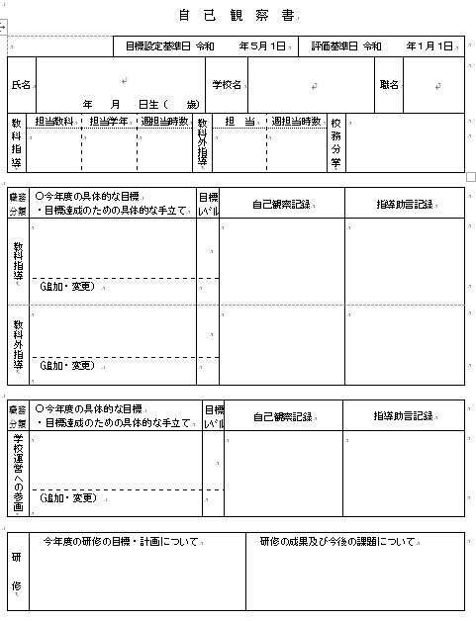
具体的な活用場面①
トップ
ページ
ガイド作成にあたり
ガイドの
見方
改定の ポイント
栄養教諭育成指標
具体的活用場面①
具体的活用場面②
総合教育センター
研修一覧
研修計画
自己目標の設定・評価
年度当初
育成指標等を参考に、自身のキャリアステージに基づいた目標を設定
日常活動中
管理職からの指導助言内容や、自己目標の追加・変更、達成状況を記入
年度末
育成指標等を参考に目標の達成状況を確認し、次年度の取組内容を整理
◆自己観察書の作成
・年度当初、学校教育目標や学校経営方針などを踏まえ、年間の自己目標等を設定する際に「やまなし教員等育成指標」や「研修履歴」を補助資料として活用していくことで、自身の課題を明確にしたうえで目標設定ができる。特に、研修目標・計画を設定する際は、自己目標の達成にあたり、自身のキャリアステージで求められる資質・能力や校務分掌で期待される役割と関連付ける。
・年度末、1年間の取組状況や自己反省を記入する際にも、これらの資料を活用して振り返りを行い、次年度の目標設定に生かす。

Slide 34
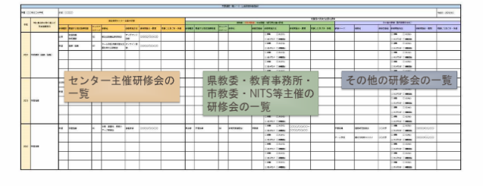
具体的な活用場面②
トップ
ページ
ガイド作成にあたり
ガイドの
見方
改定の ポイント
栄養教諭育成指標
具体的活用場面①
具体的活用場面②
総合教育センター
研修一覧
研修計画
研修履歴を活用した受講奨励
①教員の意欲や主体性の尊重 ②学校組織の総合的な機能発揮 ③個々の人材育成 の観点で、校長の指導力が求められます。
◆研修主事の役割（学校教育法施行規則）
・校内研修･校内研究に関する計画の企画･立案
・校内研修・校内研究のための講師派遣依頼や資料提供依頼等の渉外業務
・校内研修・校内研究に関する校内における他の分掌との調整や運営・取りまとめ
・初任者研修・中堅教諭等資質向上研修等の受講者の受講日程・内容等の計画作成・調整
研修履歴を活用した対話に基づく受講奨励については、人事評価制度との違いを留意しつつ、人事評価の面談の機会を活用することができる。
◆年度当初の管理職面談において
・教員一人ひとりの職責、経験、適性に照らした人材育成の観点
・学校教育目標の達成のために必要な専門性・能力の確保などの観点から過去の研修履歴を活用し、指導助言を行う。
◆年度末の管理職面談において
・ＯＪＴや校内外研修等の実施状況を踏まえ、研修履歴を振り返りながら、今後の資質向上のための指導助言を行う。

